Slide 1
Pretraining y
Modelos Generativos

Slide 2

Pretraining y transfer learning
El preentrenamiento en NLP implica entrenar un modelo en un corpus de texto grande en una tarea general.
Esta fase ayuda al modelo a comprender las estructuras semánticas, sintácticas, a incorporar conocimiento.
Los modelos pre entrenados aprenden una rica representación del lenguaje.
Este proceso acelera el entrenamiento para la tarea objetivo y reduce la necesidad de datos para fine tuning (hasta 0 en modelos grandes!).

Slide 3
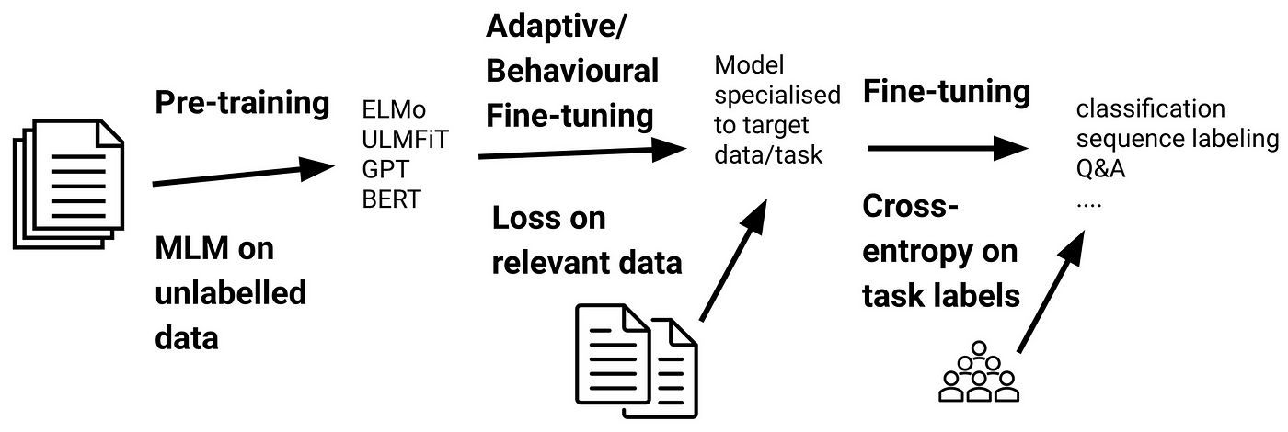




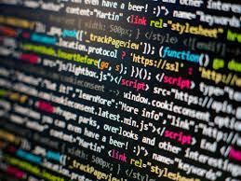
Texto en Inglés
Texto general
LLM
Preentrenado
Modelo Especializado
Texto Especializado
Texto en español

Slide 4
Primero preentrenabamos solo embeddings
Inicialización
random
Preentrenados
El
hotel
esta
buenisimo
.

Slide 5
Luego empezamos a preentrenar todo el modelo
Inicialización
random
Preentrenados
El
hotel
esta
buenisimo
.

Slide 6
Algunos Tipos de Preentrenamiento
Modelo de Lenguaje Enmascarado (MLM):
Predice palabras enmascaradas en una oración.
Ejemplo: BERT
Predicción de la Siguiente Palabra (NWP):
Predice la siguiente palabra en una secuencia.
Ejemplo: GPT
Predicción de la Siguiente Oración (NSP):
Predice si una oración sigue a otra en un texto.
Ejemplo: BERT
Discriminativo:
Aprender de los errores de un MLM
Ejemplo: ELECTRA
…..

Slide 7
Qué aprenden los modelos durante el pre entrenamiento
"Vivo en Buenos _, Argentina."

Slide 8
Qué aprenden los modelos durante el pre entrenamiento
El 14 de julio de 1789 los habitantes de París _ la Bastilla

Slide 9
Qué aprenden los modelos durante el pre entrenamiento
Más vale pájaro en mano que cien _.

Slide 10
Qué aprenden los modelos durante el pre entrenamiento
El agua hierve a _ grados Celcius en condiciones atmosféricas normales.

Slide 11
Qué aprenden los modelos durante el pre entrenamiento
El _ a la tienda para comprar algunos víveres.

Slide 12
Qué aprenden los modelos durante el pre entrenamiento
Un león es a una manada, como un lobo es a una _.

Slide 13
Qué aprenden los modelos durante el pre entrenamiento
4 + _ = 9

Slide 14
Qué aprenden los modelos durante el pre entrenamiento
Un hexágono tiene _ lados.

Slide 15
Qué aprenden los modelos durante el pre entrenamiento
‘Ser o no ser’ es una línea famosa de _ .

Slide 16
Qué aprenden los modelos durante el pre entrenamiento
_ Smith es conocido como el padre de la _ moderna.

Slide 17
Qué aprenden los modelos durante el pre entrenamiento
Un partido de fútbol dura _ minutos.
Un partido de rugby dura _ minutos.
A soccer _ lasts 90 minutes.

Slide 18
Qué aprenden los modelos durante el pre entrenamiento
El hotel estaba sucio, la experiencia fue _.

Slide 19
Transfer Learning
Hay mucho dato textual “gratuito”
Eficiencia en el Aprendizaje
Inicio con red que ya conoce patrones.
Menos exploración aleatoria necesaria.
Generalización para Tareas Específicas
Modelo adapta su conocimiento previo.
Ajustes menores para tareas nuevas.
Reduce tiempo y datos necesarios.
Stochastic Gradient Descent
Inicio en un punto avanzado, no aleatorio.
La inicialización de parámetros está “cerca” del óptimo de fine tuning
Búsqueda de solución óptima en un valle ya explorado.

Slide 20
Modelo de Lenguaje Enmascarado (MLM)
Son bidireccionales, entrenados para predecir palabras ocultas en una oración al enmascarar algunas palabras durante el pre entrenamiento.
BERT, ROBERTA, DEBERTA, etc.
Captura contexto bidireccional
Puede manejar múltiples tareas sin modificaciones arquitectónicas.
Aplicaciones:
Análisis de Sentimientos, Reconocimiento de Entidades Nombradas, Tareas de clasificación.
No se usa para generar texto.
Proceso:
Se enmascaran aleatoriamente palabras o grupos de palabras en las oraciones.
El modelo intenta predecir las palabras enmascaradas basándose en el contexto proporcionado por las palabras no enmascaradas.
Solamente computamos la pérdida sobre la palabra enmascarada.

Slide 21
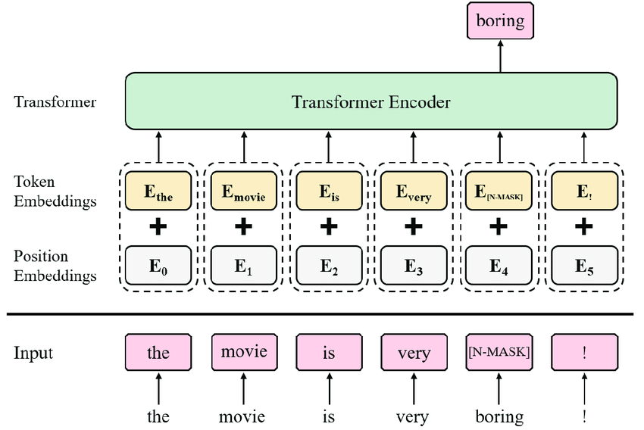
Modelo de Lenguaje Enmascarado (MLM)

Slide 22
BERT detalles preparación de datos para pre entrenamiento
Predecir un 15% aleatorio de tokens (sub)palabras.
Reemplazar la palabra de entrada con [MASK] el 80% de las veces.
Reemplazar la palabra de entrada con un token aleatorio el 10% de las veces.
Dejar la palabra de entrada sin cambios el 10% de las veces y predecirla.
BooksCorpus (800 millones palabras)
English Wikipedia (2,500 millones palabras)
Variaciones:
No predecir la siguiente oración y entrenar más tiempo
Enmascarar tokens contiguos

Slide 23
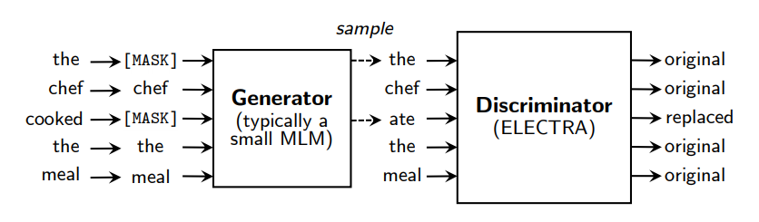
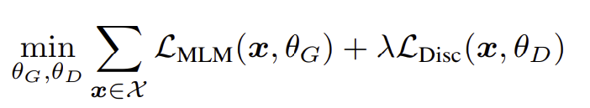
Pretraining ELECTRA

Slide 24
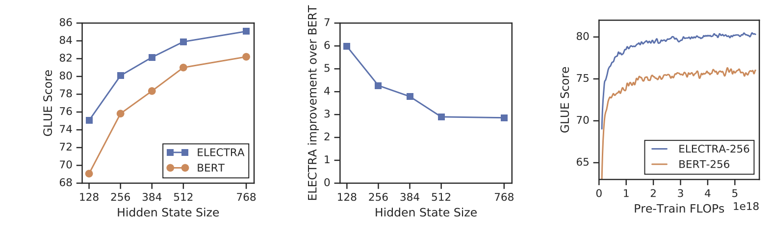
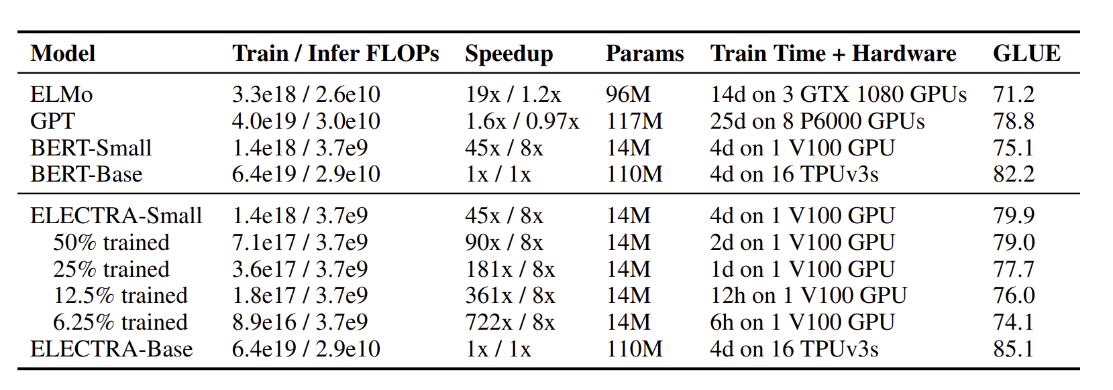
ELECTRA

Slide 25
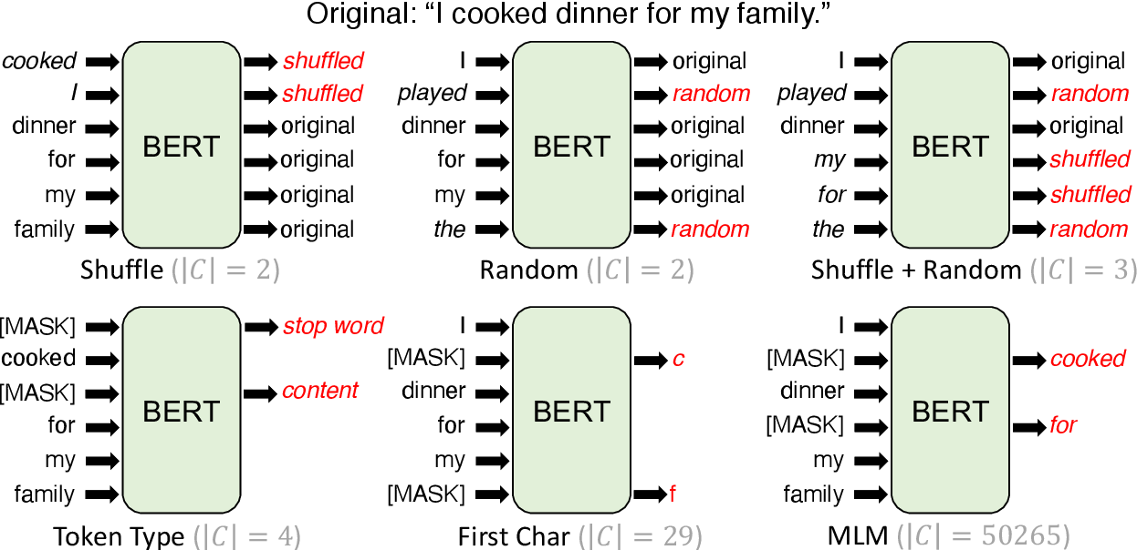
Alternativas a MLMs pretraining

Slide 26
Adapters
Limitaciones del fine tuning:
Recursos Intensivos: Requiere recursos computacionales y memoria significativos.
Riesgo de Overfitting: Mayor riesgo de sobreajuste en conjuntos de datos específicos de tareas más pequeñas.
Tiempo de Entrenamiento: Puede ser muy largo, especialmente con modelos grandes.
Aprendizaje Multi-tarea: Típicamente requiere modelos separados para cada tarea.
Adaptadores:
Definición: Módulos entrenables pequeños insertados dentro de modelos pre-entrenados, permitiendo ajuste fino específico de tarea con menos parámetros.
Ventajas:
Menos recursos computacionales requeridos.
Preserva el conocimiento del modelo pre-entrenado.
Permite el aprendizaje multi-tarea con un solo modelo pre-entrenado.

Slide 27
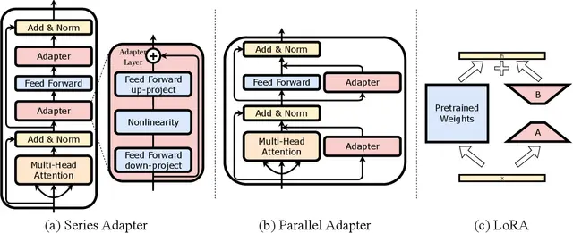
Varios tipos de adapters

Slide 28
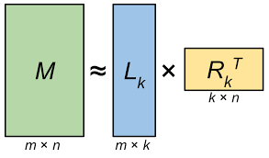
Adaptación de Low Rank (LoRA)
Diseñado para fine tuning de grandes modelos de lenguaje.
Mantiene intactos los pesos del modelo pre-entrenado.
Introduce matrices via descomposición de rango entrenable en cada capa del Transformador.
Reduce significativamente el número de parámetros entrenables para tareas posteriores.
Funcionamiento:
Utiliza dos matrices más pequeñas para aproximar la matriz de pesos más grande del modelo pre-entrenado.
Estas matrices más pequeñas se ajustan finamente en lugar de toda la matriz de pesos, formando el adaptador LoRA.
Ventajas:
Reduce los parámetros entrenables, minimizando el riesgo de overfitting especialmente con conjuntos de datos específicos de tareas más pequeñas.
Reduce tiempos de entrenamiento.
Facilita la conmutación eficiente de tareas, ventajoso en escenarios de aprendizaje multi-tarea.

Slide 29
Proceso de LoRA
Congelamiento de Parámetros preentrenados
Introducción de Matrices de Bajo Rango:
Proceso de Ajuste Fino:
Forward: En cada capa, combinar los pesos originales y los nuevos pesos de las matrices de bajo rango para calcular las salidas de la capa.
Backward Pass: Calcular los gradientes para los nuevos parámetros en las matrices de bajo rango y actualizarlos

Slide 30
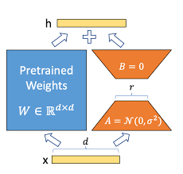
Proceso de LoRA

Slide 31
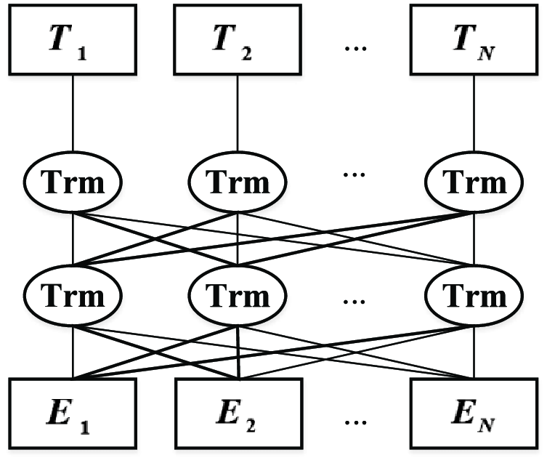
Limitaciones de los Encoders en la Generación de Texto
Naturaleza Bidireccional:
Procesamiento simultáneo de tokens en ambas direcciones.
Falta de capacidad para generar texto de manera secuencial.
Falta de Naturaleza Autorregresiva:
Generación de texto requiere consideración del contexto previo.
Los decodificadores procesan datos de manera autorregresiva, paso a paso.

Slide 32
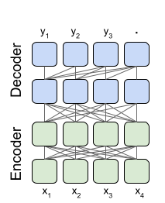
Encoders Decoders
El input pasa por un bidirectional encoder y el output es autorregresivo
El input bidireccional “aprovecha mejor” el contexto
Encoder procesa el texto de entrada
Decoder genera el texto de salida
Uso de la atención para conectar codificador y decodificador

Slide 33
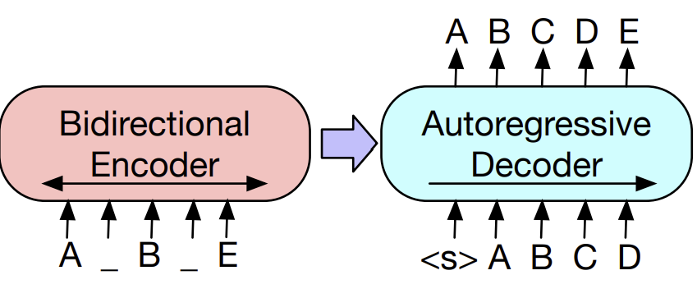
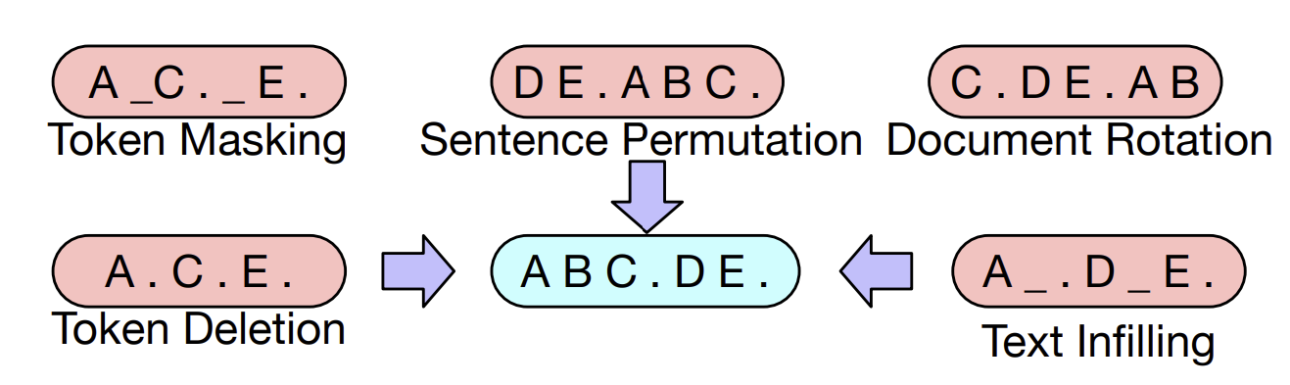
BART
Se ofusca el texto en el encoder:
Token Masking
Sentence Permutation
Document Rotation
Token Deletion

Slide 34
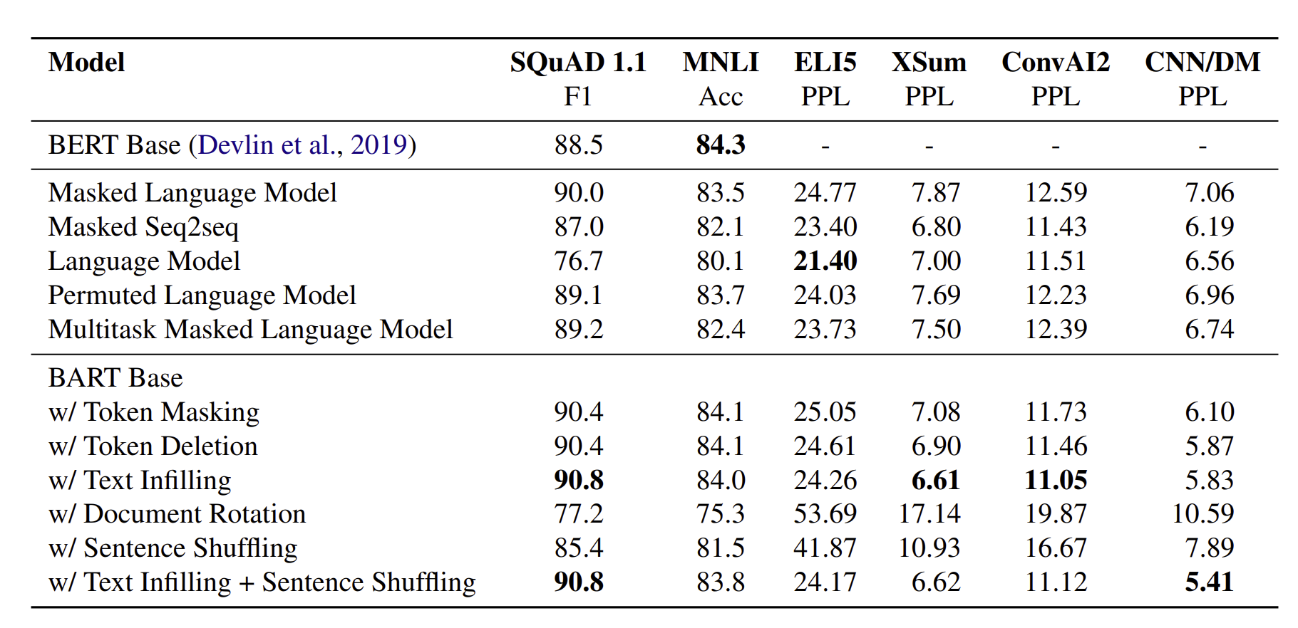
BART Pretraining

Slide 35
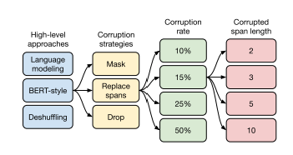
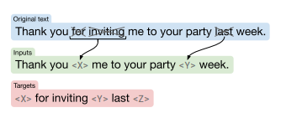
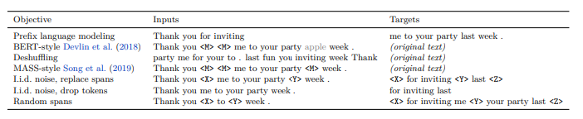
Encoders Decoders - T5
T5: Preentrnamiento via “span corruption”
El objetivo es detectar el input original
Es una tarea de generación de texto
Preentrenamiento en C4 (Colossal Clean Crawled Corpus)

Slide 36
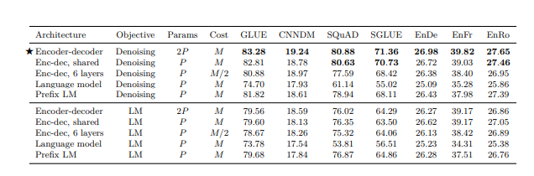
Denoising vs. LM

Slide 37
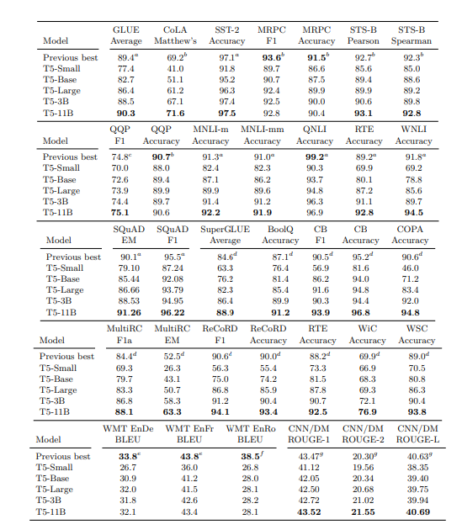
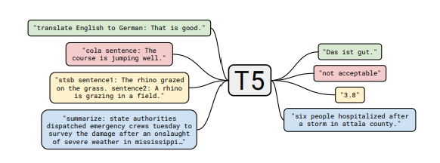
Encoders Decoders - T5
Puede ser fine-tuneado para varias tareas
El objetivo es detectar el input original
Es una tarea de generación de texto
Entrenamiento supervisado en tareas específicas de NLP
Adaptabilidad a través del ajuste fino para tareas concretas

Slide 38
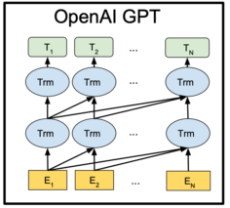
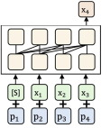
Decoder Only Models
Los modelos solo decodificadores son una clase de modelos de lenguaje enfocados en generar texto basado en el contexto previo.
Ideales cuando el output es una secuencia
Objetivo del Prentrenamiento:
El modelo predice la próxima palabra
Emula la predicción de la siguiente palabra dada la historia

Slide 39
GPT
Un modelo de lenguaje basado en la arquitectura Transformer, especializado en generar texto.
Modelo unidireccional (solo mira el pasado)
Foco en la Arquitectura de Decodificador:
En contraste con las arquitecturas encoder-decoder que primero codifican la entrada y luego generan una salida, GPT utiliza solo la fase de decodificación.
Generación Directa de Texto: GPT trata la entrada como un prefijo condicional para el modelo de lenguaje, permitiendo la generación directa de texto sin la etapa intermedia de codificación.
No requiere tratamiento específico del prompt.

Slide 40
GPT Preentrenamiento: predecir la siguiente palabra
Target
elefante
es
rosa
.
<end>
Input
El
elefante
es
rosa
.
El modelo aprende a predecir la siguiente palabra dado el pasado

Slide 41
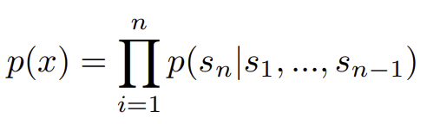
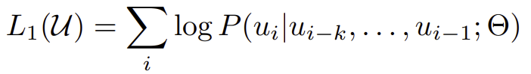
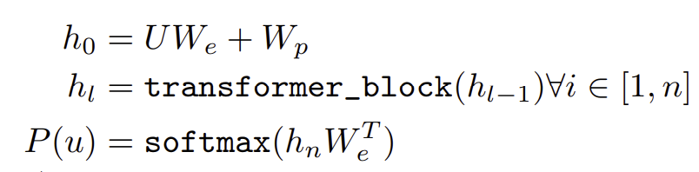
GPT - Pretraining

Slide 42
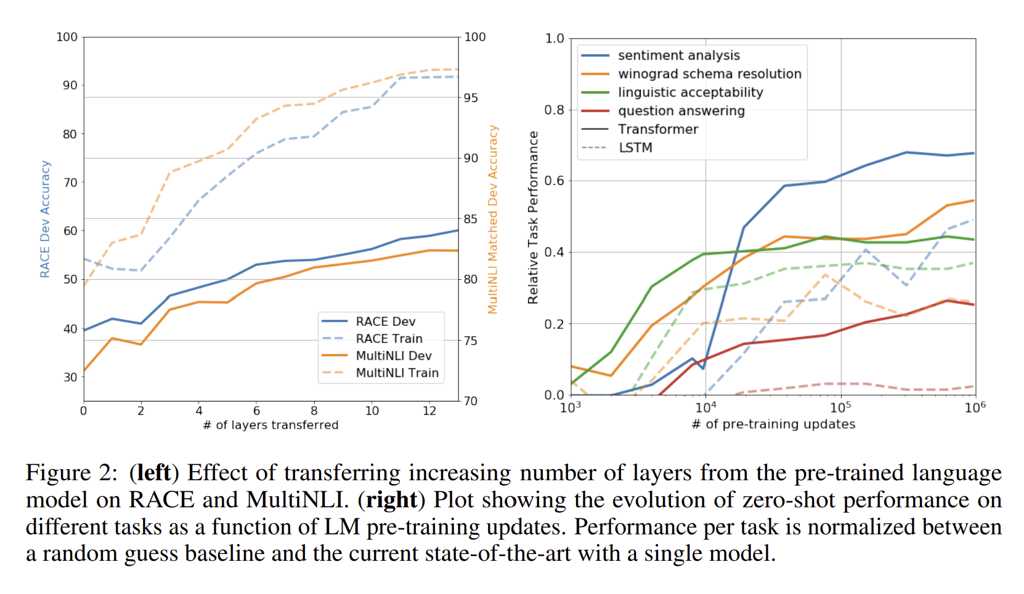
GPT 1

Slide 43
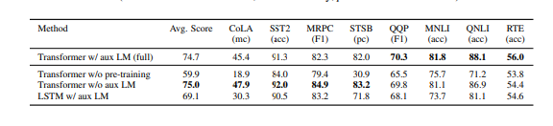
GPT1 pretraining

Slide 44

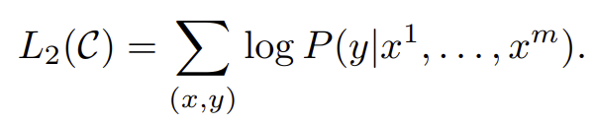

GPT - Fine Tuning

Slide 45
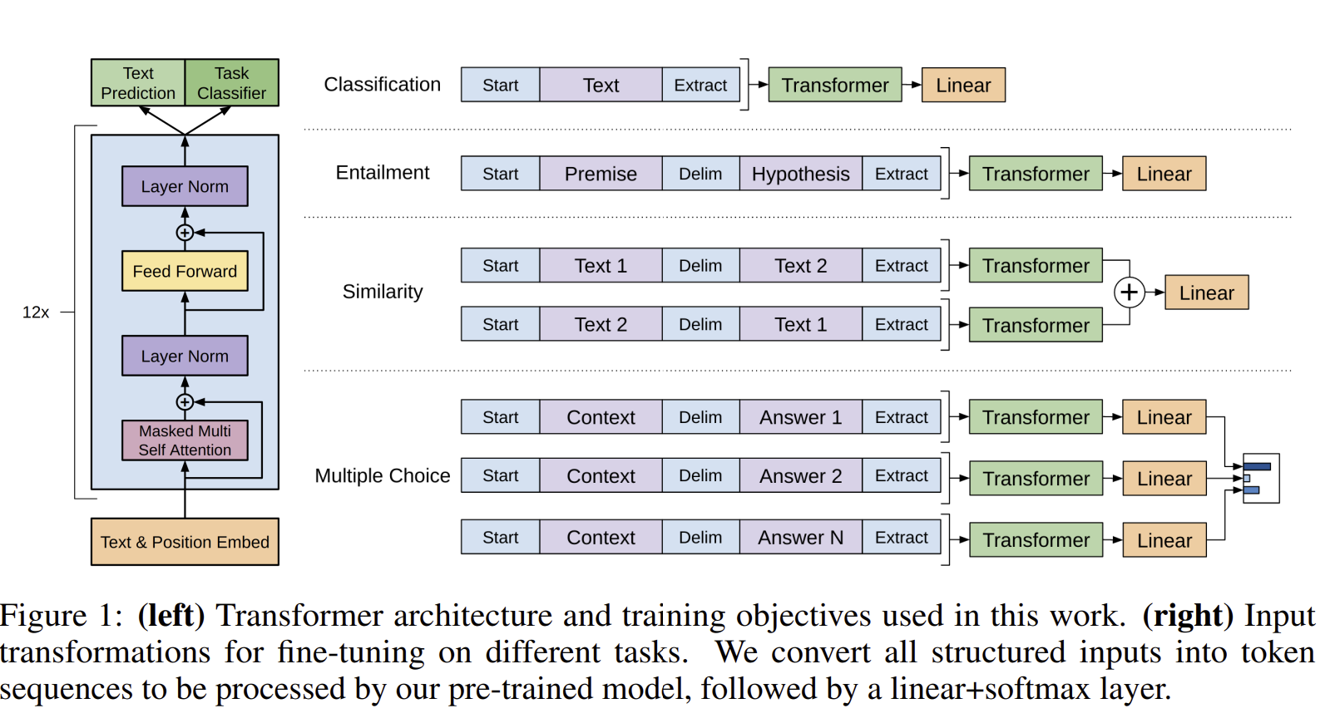

Slide 46
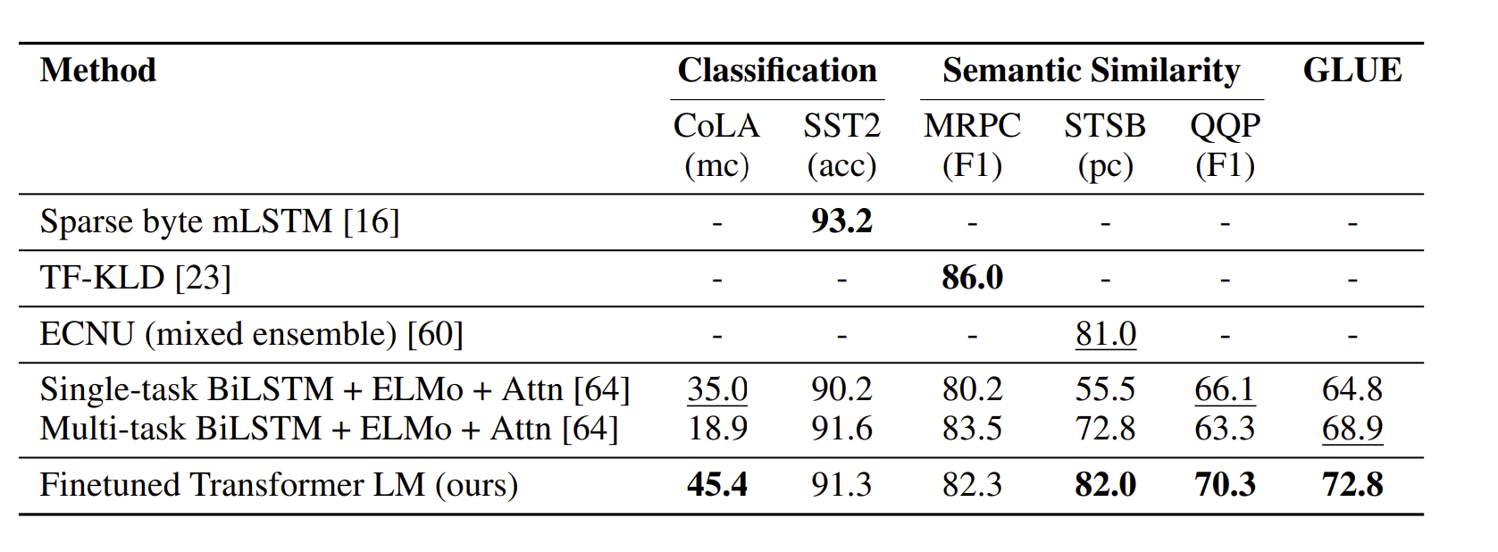
GPT 1 Fine Tuning

Slide 47
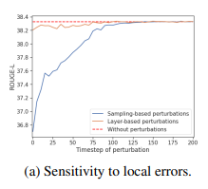
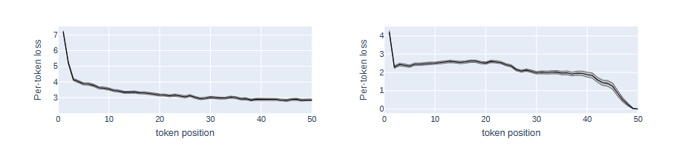
GPT: Generación de Texto
Mecánica de Generación de Texto:
GPT genera texto palabra por palabra, utilizando su conocimiento previo y el contexto proporcionado.
La generación se basa en probabilidades, seleccionando cada nueva palabra en función de qué tan bien encaja en el contexto actual.
El entrenamiento se hace con secuencias “perfectas” mientras que durante generación los errores se propagan.

Slide 48
Modelos de Lenguaje Generativos
Voy a guardar el queso en el refrigerador

Slide 49
Modelos de Lenguaje Generativos
Voy a guardar el queso en el refrigerador para

Slide 50
Modelos de Lenguaje Generativos
Voy a guardar el queso en el refrigerador para conservarlo

Slide 51
Modelos de Lenguaje Generativos
Voy a guardar el queso en el refrigerador para conservarlo fresco

Slide 52
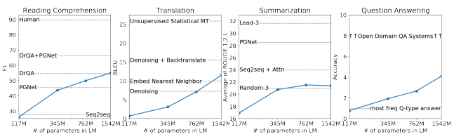

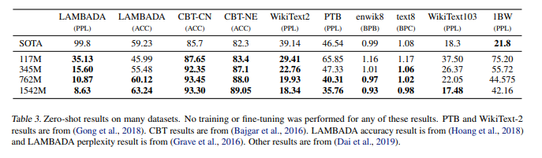
GPT 2: Language Models are Unsupervised Multitask Learners

Slide 53
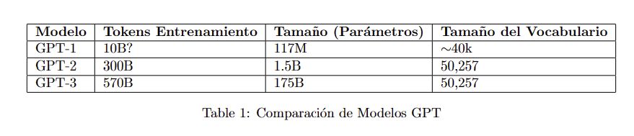
GPT2
Modelo más grande que GPT1 1.5b > 117M
Secuencias más grandes (512 vs 1024)
Entrenado en más datos mejor curados
Preentrenado con la predicción de la siguiente palabra
Focalizado en zero shot

Slide 54
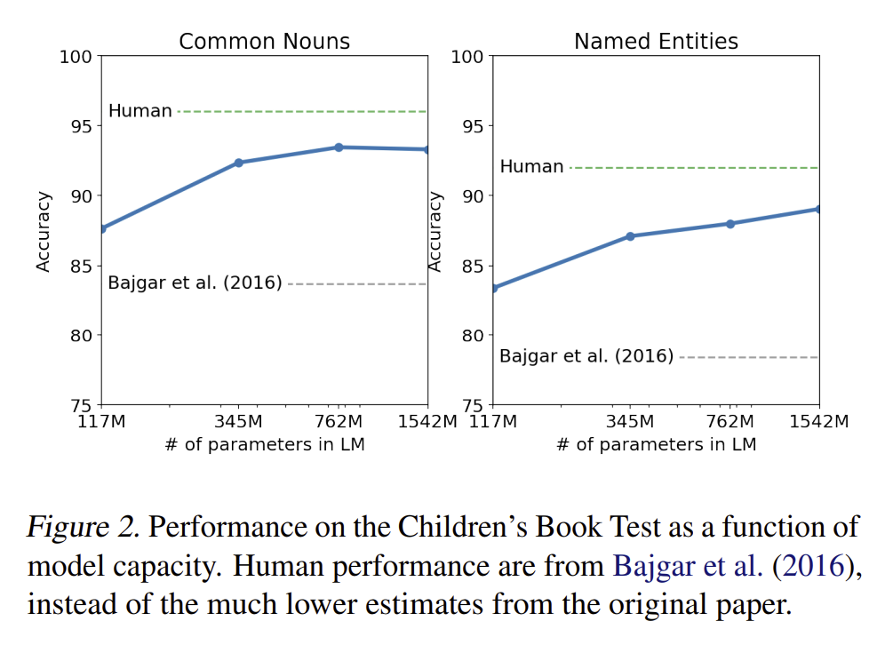
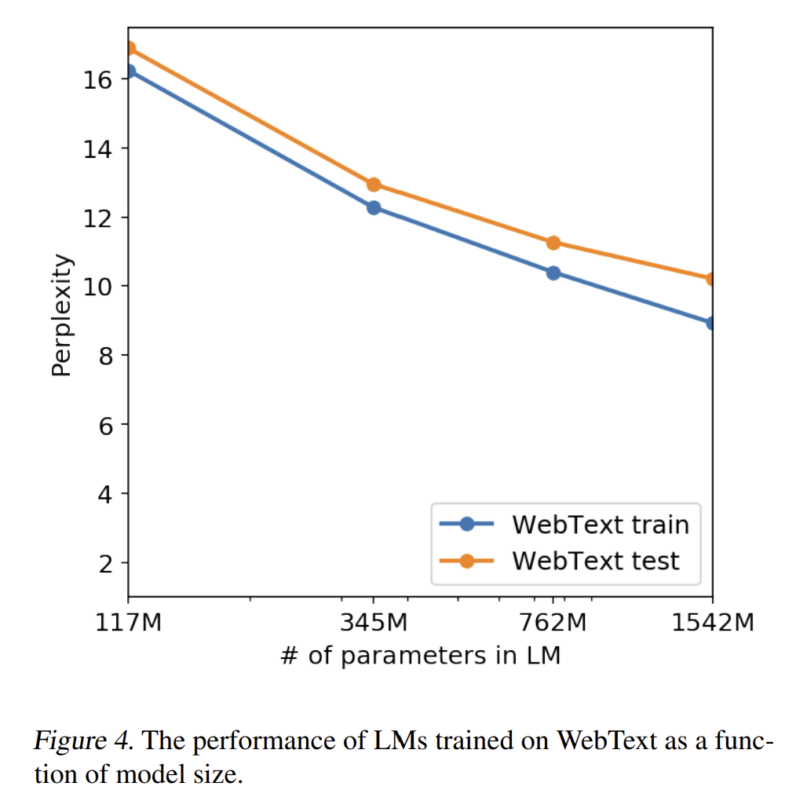
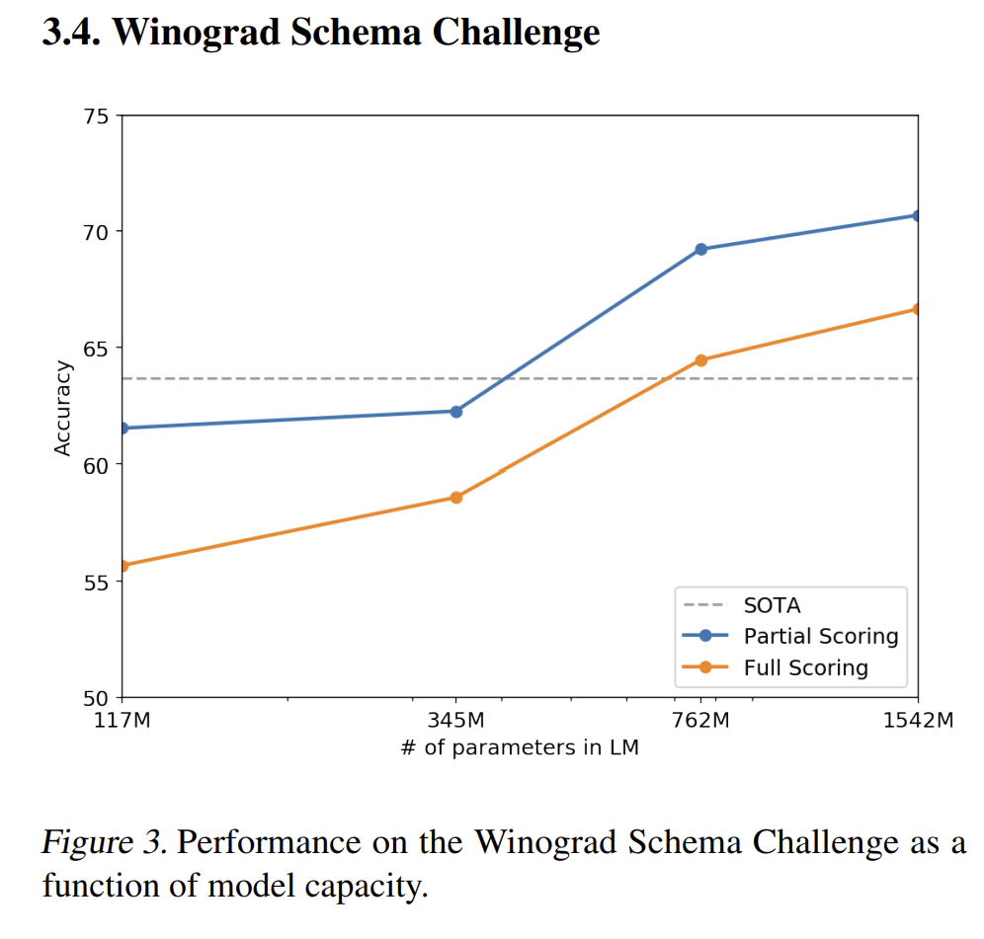
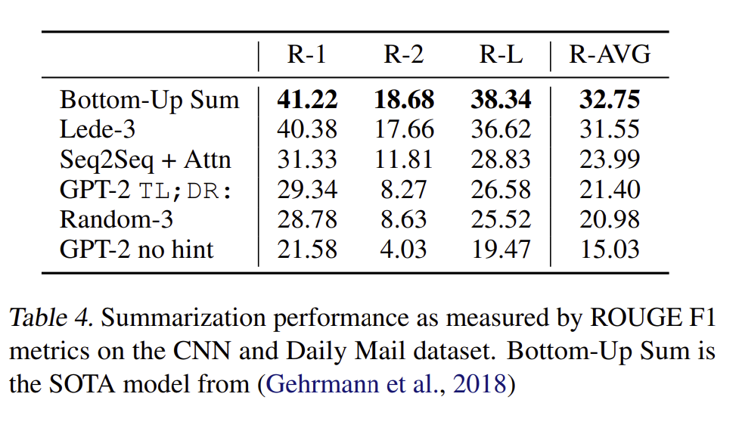
Escala es todo lo que necesitas

Slide 55
Texto en Inglés
Texto general
LLM
Preentrenado
Modelo Especializado
Texto Especializado
Texto en español

Slide 56
Texto en Inglés
Texto general
LLM
Preentrenado
Modelo Especializado
Texto Especializado
Texto en español

Slide 57
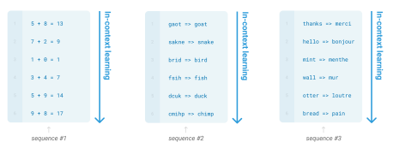
In Context Learning

Slide 58
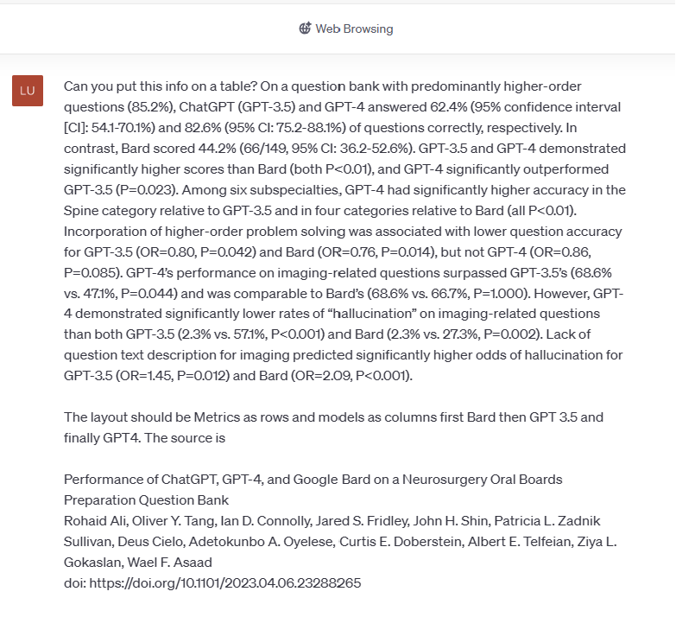
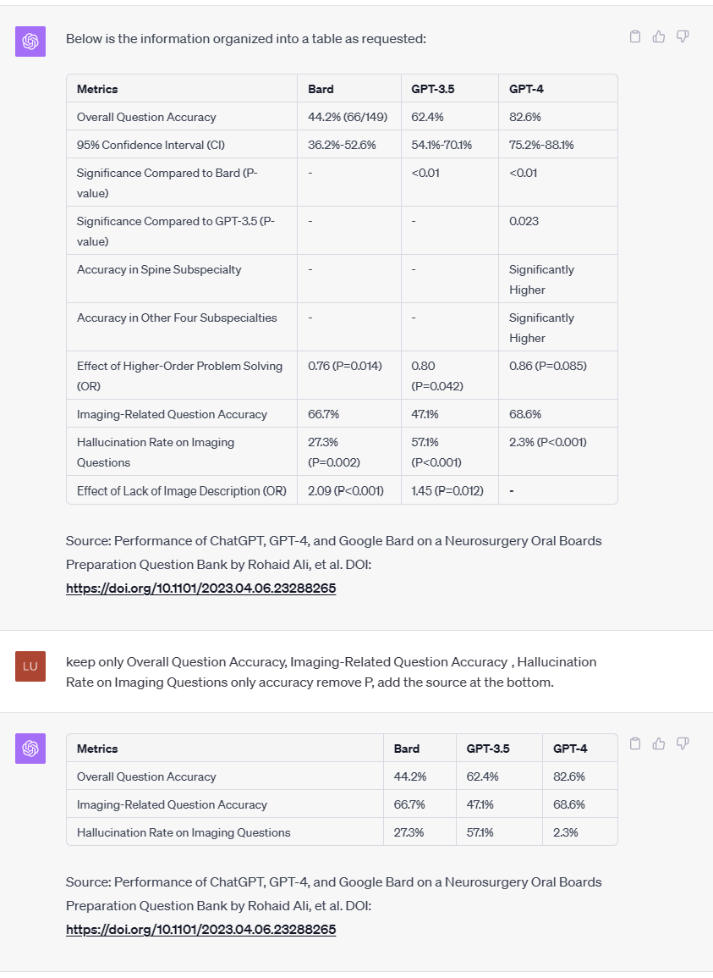
In Context Learning
>
Adaptar la tarea al modelo y no el modelo a la tarea
Se usa el modelo out-of-the-box con input mínimo
Interacción con el modelo intuitiva, en lenguaje natural
>
>

Slide 59
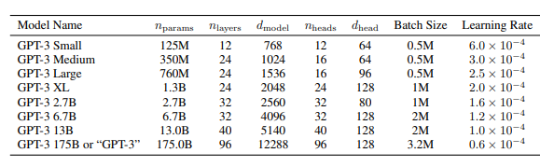
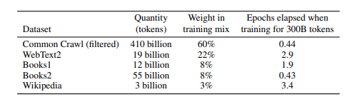
GPT-3: Language Models are Few-Shot Learners

Slide 60
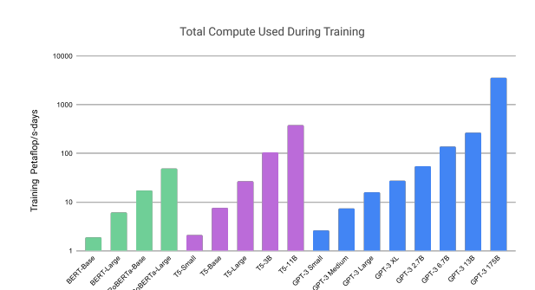
Más grandes y costosos

Slide 61
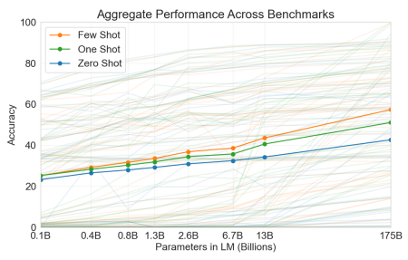
Fin del fine-tuning

Slide 62
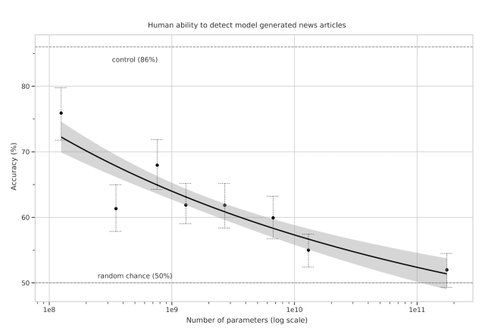
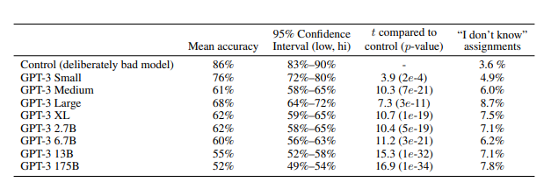
Más grandes, más humanos

Slide 63

Más ejemplos, mejor resultado

Slide 64

Modelos más grandes aprenden más rápido

Slide 65

Todavía no satura

Slide 66


Capacidades Emergentes

Slide 67

>
Las capacidades emergentes son habilidades no programadas explícitamente.
El modelo generaliza automáticamente para cualquier tarea
Programar
Traducir
Generar Contenido
Entender datos estructurados
Resumir
Responder Preguntas
Extracción de Información
Diseño de experimentos
Seguir Instrucciones
…

Slide 68

Capacidades Emergentes

Slide 69
Explorando la Emergencia de Capacidades en Modelos de Lenguaje de Gran Escala
Las habilidades en los Modelos de Lenguaje de Gran Escala (LLMs) emergen de manera impredecible y no se pueden extrapolar linealmente de modelos más pequeños.
GPT-3 con 175 mil millones de parámetros mostró habilidades limitadas en el benchmark WiC con una sola muestra.
Escalando a PaLM (540 mil millones de parámetros) mejoró significativamente el rendimiento, sin cambios arquitectónicos importantes.
La emergencia en los LLMs sigue siendo en gran parte inexplicada.
Hipótesis: Escalas mayores pueden permitir una mejor memorización y manejo de tareas complejas.
Teorías:
El razonamiento de múltiples pasos puede requerir una cierta profundidad (número de capas) en el modelo.
Modelos con más parámetros podrían almacenar conocimiento del mundo de manera comprimida y eficaz.
…

Slide 70

Alucinaciones de los LLMs
>
La alucinación en LLMs se refiere a la generación de texto que es semántica o sintácticamente plausible pero factualmente incorrecta.
Es difícil a simple vista darse cuenta que la información es incorrecta.
>

Slide 71

Alucinaciones de los LLMs

Slide 72
Alucinaciones en la Generación de Lenguaje Natural
Situaciones donde un modelo genera texto carece de sentido o tiene información factual errónea, aunque parezca fluido y arraigado en el contexto.
Tipos de Alucinaciones:
Alucinación Intrínseca: El contenido generado contradice directamente el contenido fuente. Por ejemplo, representando erróneamente fechas o eventos factuales.
Alucinación Extrínseca: El contenido generado no puede ser verificado ni contradicho por la fuente. Esto podría involucrar agregar detalles no verificables o información no presente en la entrada.
Fidelidad: Adherencia al contenido fuente. Los trabajos que se enfocan en maximizar la fidelidad buscan minimizar la alucinación.
Facticidad: Se refiere a la alineación con contenido actual o factual. Esto puede ser diferente de la fidelidad dependiendo del 'hecho' definido (conocimiento del mundo vs. entrada de la fuente).
Causas Impulsadas por Datos:
Las alucinaciones pueden surgir debido a errores en datos de entrenamiento.
Debido a la naturaleza inherente de algunas tareas de NLG que fomentan la divergencia por ejemplo creatividad.
Influencias en el Entrenamiento y Modelado:
El aprendizaje de representación imperfecto, errores en la decodificación, sesgo de exposición durante el entrenamiento y el conocimiento fijo inherente del modelo pueden contribuir a las alucinaciones.

Slide 73
Cómo mitigar las alucinaciones
Mejorar calidad de datos
Mejorar modelos
Reinforcement Learning via Reward models
Atención, sesgo condicionado por la fuente
Fuentes externas (e.g., RAG)

Slide 74


Mejores modelos

Slide 75

Información Externa RAGs
Ampliar el contexto con información externa mejora la factualidad de las respuestas
Se customiza el uso para usuarios o empresas: El modelo accede a documentos personales o internos de una empresa.
RAG combina el poder de generación del modelo con la búsqueda en colección específica de documentos:
Búsqueda de documentos relevantes
Generar Respuesta
Input
Big LLM
Motor de Búsqueda Interno
Output

Slide 76

Información Externa RAGs

Slide 77

Costo

Slide 78


Los LLMs son muy costosos
>
Significativos costos de entrenamiento, hosting e inferencia.
Requerimientos sustanciales de infraestructura.
Creciente demanda de chips GPU.
Impacto Ambiental: Mayor consumo de energía y emisiones de carbono.
>
>
>

Slide 79
Destilando LLMs
>
Objetivo: reducir el tamaño y la complejidad del modelo, facilitando y acelerando su despliegue
Una técnica para transferir conocimiento de un modelo grande (maestro) a un modelo más pequeño (estudiante)
El estudiante aprende a imitar las predicciones del maestro
Puede imitar los “comportamientos” o ser directamente en datos generados por el maestro
Una simple destilación basada en datos
Generar un conjunto de datos utilizando las predicciones del modelo maestro
Afinar el modelo estudiante pre-entrenado en el conjunto de datos mediante instrucciones específicas
>
>
>
LLM Grande
Generar
Datos
Instruction Tuning
LLM Chico

Slide 80

Early Exit: Avoiding overthinking
Hidden states during generation tend to saturate

Slide 81
Early Exit
Cat
is
under
the
Table
<end>
Layer n
…
Layer 4
Layer 3
Layer 2
Layer 1
The
Cat
is
under
the
Table

Slide 82

Early Exit Implementación
Métricas de Saturación de los Hidden States
Cuán lejos está un hidden state del siguiente?
Clasificación:
Aprender un clasificador que me diga cuándo salir
Softmax Response
Si la red está muy segura de que token elegir paraar

Slide 83

Los Problemas de Early Exit
Batching: Hay que esperar a que salga el último token
KV Caching: Si un token sale después hay que recalcular el cache
Eficiencia: Si el token sale antes no atiende al último layer del previo
Incertidumbre de Costo: El peor caso es el costo de toda la red

Slide 84

Skipping vs. Early Exit
Batching: Cada posición sale en el mismo lugar
KV Caching: Los tokens posteriores usan menos layers
Eficiencia: Se priorizan los layers superiores
Incertidumbre de Costo: Política de salida estática

Slide 85

Costo predecible

Slide 86
Toxicidad y Sesgo en LLMs
La toxicidad incluye lenguaje que es grosero, irrespetuoso o irrazonable, u ofensivo, incluyendo las sutilezas del lenguaje dañino​​.
Sesgo: Más allá de la discriminación explícita, el sesgo incluye preferencias distribucionales sutiles que pueden no ser inmediatamente evidentes, pero que impactan significativamente en la equidad​​.
Complejidad en las Salidas de los LLMs: Los LLMs pueden generar salidas tóxicas inadvertidamente debido a sus datos de entrenamiento. La evaluación de estas salidas debe considerar tanto métricas de toxicidad automáticas como el juicio humano.
Doble naturaleza del sesgo, el sesgo de clasificación que conduce a falsos positivos y el impacto dispar a través de idiomas, que puede perpetuar sesgos sociales​.

Slide 87

Toxicidad y sesgo en LLMs

Slide 88


Slide 89
Fuentes y causas de la toxicidad y el sesgo en LLMs
Datos de Entrenamiento: Los corpus web a gran escala utilizados frecuentemente para entrenar LLMs contienen altos niveles de toxicidad, reflejando los sesgos presentes en el entorno de internet más amplio​.
Consideraciones Arquitectónicas: Las complejas redes neuronales que forman los LLMs, aunque versátiles, pueden aprender y amplificar sesgos sociales inadvertidamente.
Influencia de la Entrada del Usuario: Las interacciones de los usuarios con los LLMs pueden provocar respuestas sesgadas o tóxicas, subrayando la importancia de diseñar modelos que sean robustos contra tales manipulaciones​.

Slide 90
Soluciones para la toxicidad y el sesgo en LLMs
Prácticas de Datos: Enfatizar la necesidad de evaluación y refinamiento robustos de los métodos de limpieza de datos. Estrategias para mitigar la toxicidad sin marginar a grupos a través de la sobrefiltración o la pérdida de cobertura​.
Métodos de Evaluación: Técnicas de evaluación que puedan discernir sesgos abiertos y encubiertos, equilibrando la necesidad de seguridad con la representación de voces diversas​1​.
Técnicas de Entrenamiento Adaptativo: Explorar el entrenamiento adaptativo al dominio como una solución potencial para reducir la toxicidad, teniendo en cuenta el equilibrio delicado entre la calidad del modelo y el sesgo social​​. Por ejemplo a través de RLHF.
Compromiso Crítico del Usuario: Subrayar la importancia de educar a los usuarios sobre las capacidades y riesgos de los LLMs, promoviendo un compromiso crítico y responsable con la tecnología​.

Slide 91


Asignando roles

Slide 92




Slide 93
Reading List
ELECTRA: Pre-training Text Encoders as Discriminators Rather Than Generators, Clark et. al. 2020
Parameter-Efficient Transfer Learning for NLP, Housby et al., 2019
LoRA: Low-Rank Adaptation of Large Language Models, Hu et. al., 2021
Exploring the Limits of Transfer Learning with a Unified Text-to-Text Transformer, Raffel et al., 2020
PaLM: Scaling Language Modeling with Pathways, Chowdhery et. al., 2022
PaLM 2 Technical Report , 2023
Language Models are Unsupervised Multitask Learners, Radford et. al.,2019
Language Models are Few-Shot Learners, Brown wt. Al., 2020

